Slide 1
BUSINESS COMMUNICATION
BY
DR. ANIL PRATAP SINGH
PART III

Slide 2
संचार की प्रक्रिया
Process of Communication
किसी भी कार्य को कैसे और कहां से प्रारंभ किया जाए तथा कहां उसका अंत होगा इस पूरे क्रम के व्यवस्थित स्वरूप को प्रक्रिया कहते हैं। अतः संचार प्रक्रिया से अभिप्राय है कि प्रतिदिन ,प्रतिक्षण और प्रत्येक स्तर पर होने वाले संचार को व्यवस्थित क्रम में रखा जाए अर्थात संचार क्रिया में सर्वप्रथम कौन होगा तथा इसकी समाप्ति कब और कहां होगी। इस प्रकार संचार क्रिया के व्यवस्थित स्वरूप को ही संचार प्रक्रिया कहा जाता है। संचार प्रक्रिया में एक व्यक्ति द्वारा दूसरे व्यक्ति को जो संदेश भेजा जाता है उसमें कई तत्व सम्मिलित होते हैं तब जाकर संचार की प्रक्रिया पूर्ण होती है ।

Slide 3
संचार प्रक्रिया के तत्व Elements of Communication Process
संचारक Communicator or Sender
संदेश Message
माध्यम Medium
प्राप्तकर्ता Communicatee or Receiver
प्रतिपुष्टि Feedback
भाषा Language

Slide 4
COMMUNICATOR संचारक
संचारक वह व्यक्ति है जो संदेश देने वाला होता है यह संचार का सबसे अधिक महत्वपूर्ण तत्व है, जिस प्रकार शरीर में मस्तिष्क अपने विभिन्न अंगों को संदेश देता है कि उन्हें कब क्या और क्यों करना है ,जैसे यदि पैर में कांटा चुभा तो सर्वप्रथम मस्तिष्क को इसका ज्ञान होता है और वह पैर को कहता है कि हटाओ यह क्रिया अतिशीघ्र होती है और हमें पता नहीं लगता ठीक उसी तरह से एक संचारक का कार्य होता है कि वह संबंधित संदेश अति शीघ्र संबंधित व्यक्ति तक पहुंचाएं जिससे उसकी प्रभावशीलता बनी रहे। जैसे शरीर में मस्तिष्क का कार्य होता है उसी तरह से किसी भी व्यवस्था में संचारक का कार्य होता है।
संचारक में निम्नलिखित बातों का होना आवश्यक है
भाषा का ज्ञान Knowledge of Language
विषय की स्पष्टता Clarity in Subject
नेतृत्व का गुण Leadership Quality
नेतृत्व का गुण Leadership Qualit

Slide 5
संचार प्रक्रिया में समप्रेषक हेतु सुझाव
SUGGESTIONS FOR SENDER IN COMMUNICATION PROCESS
संचार की प्रक्रिया में संचार को प्रभावी बनाने के लिए संचारक को निम्नलिखित बातों पर अवश्य ध्यान देना चाहिए
1. संचारक को स्वयं को तनाव एवं पूर्वाग्रहों से मुक्त रखना चाहिए
2. संदेश की महत्ता पर ध्यान देना चाहिए
3.संदेश प्राप्त करता के बारे में जानकारी प्राप्त करने का प्रयास करना चाहिए
4.उपयुक्त समय पर ही संदेश संचारित किया जाना चाहिए इस संदर्भ में कहावत है कि गर्म लोहे पर ही चोट करनी चाहिए।
संदेश संचारक के लिए संदेश की भाषा एवं माध्यम पर विशेष ध्यान दिया जाना चाहिए।
5.संचारक को पूर्ण प्रयास करना चाहिए कि वह संदेश संचार की प्रक्रिया में संदेशों की पुनरावृत्ति तो करें किंतु उतना ही जितने से प्राप्त करता को बात समझ में आ जाए अधिक दोहराव से प्राप्तकर्ता को ऊबन होगी, इसलिए इस बात का ध्यान रखना चाहिए कि संदेश का अत्यधिक दोहराव ना हो।
6.संचारक को हठी या जिद्दी नहीं होना चाहिए।
7.यदि प्राप्तकर्ता कम पढ़ा लिखा है तो संदेश को चित्रों अथवा संकेतों द्वारा संप्रेषित करने का प्रयास करना चाहिए।

Slide 6
संदेश MESSAGE
संचारक जिस बात को प्राप्तकर्ता के पास भेजना चाहता है उसे संदेश कहते हैं। यह संचार प्रक्रिया का मुख्य कारक है। संदेश क्या हो, कैसा हो ,यह संचारक पर निर्भर होता है। संदेश स्वयं संचारक के पास नहीं आता बल्कि संचारक ही संदेश का सृजन करता है ।एक अच्छे संदेश में चार बातों का होना आवश्यक है संदेश संक्षिप्त होना चाहिए स्पष्ट होना चाहिए सरल भाषा में होना चाहिए परिपूर्ण होना चाहिए।:
भाषा LANGUAGE
संदेश की भाषा ऐसी होनी चाहिए जो संदेश प्राप्तकर्ता को आसानी से समझ में आ जाए क्योंकि यदि संदेश देने वाले व्यक्ति की भाषा ऐसी है जो संदेश प्राप्तकर्ता को समझ में नहीं आ रही है तो ऐसी स्थिति में संदेश वाहन की प्रक्रिया पूर्ण नहीं होती है। भाषा अतिसरल एवं शालीन होनी चाहिए|
माध्यम MEDIUM
माध्यम से आशय है कि संदेश को किस प्रकार संदेश ग्राही तक पहुंचाया जाए जिससे संदेश सही और प्रभावशाली ढंग से पहुंच जाएं। संदेश का संचार समाचार पत्र, पत्रिका, पुस्तकें, पंपलेट ,भाषण, रेडियो, टेलीफोन, मोबाइल, इंटरनेट ,ईमेल ,टीवी ,आदि के माध्यम से किया जा सकता है। इनमें से कौन सा साधन उपयुक्त होगा यह संचारक के निर्णय की बात है ,उसे यह तय करना होगा कि इनमें से कौनसा माध्यम कब और किन परिस्थितियों में उपयोगी होगा।

Slide 7
प्राप्तकर्ता RECEIVER
संदेश जिस व्यक्ति तक पहुंचना है उसे प्राप्तकर्ता कहते हैं अर्थात संचार किसको या संदेश किसके लिए का उत्तर है प्राप्तकर्ता कोई भी संदेश जिस उद्देश्य के साथ प्राप्तकर्ता के पास भेजा जा रहा है प्राप्तकर्ता भी उसे उसी उद्देश्य प्राप्त करें तभी संदेश की उपयोगिता बनी रहती है। यदि संदेश प्राप्तकर्ता संदेश ग्रहण में आनाकानी करता है तो संचार कभी प्रभावी नहीं हो सकता। एक शिक्षक कक्षा में कितना भी प्रभावशाली तरीके से अध्यापन कर रहा है किंतु छात्र कक्षा में बैठकर शिक्षक की बात पर ध्यान ना दें तो संचार की क्रिया अपूर्ण ही रहेगी। इसलिए संचार की प्रभावशीलता के लिए संचार प्राप्तकर्ता का संवेदनशील होना नितांत आवश्यक है|
प्रतिपुष्टि FEED-BACK
यह संदेश वाहन की आखरी किंतु महत्वपूर्ण क्रिया है ।प्रतिपुष्टि का आशय है कि जो भी संदेश प्राप्तकर्ता को भेजा गया प्राप्तकर्ता ने उस संदेश को कैसे प्राप्त किया ,उसकी प्रतिक्रिया क्या रही, उसने संदेश को खुले मन से ग्रहण किया या मन को दबाकर ग्रहण किया। यही सारी बातें प्रतिपुष्टि के अंतर्गत आती है। यह प्रतिपुष्टि प्रत्यक्ष मौखिक संचार में तुरंत मालूम हो जाती है ,जैसे यदि आमने सामने वार्तालाप हो रहा हो, टेलीफोन ,मोबाइल से बात हो रही हो। यदि संचार रेडियो, लाउडस्पीकर, टीवी ,समाचार पत्र-पत्रिकाओं आदि के माध्यम से हो रहा है तो इसमें प्रत्यक्ष संपर्क नहीं रहता है ऐसी स्थिति में प्रतिपुष्टि के लिए जवाबी पत्र मांगे जाएं, प्रश्नावली भरवाई जाए, सर्वेक्षण किया जाए, साक्षात्कार एवं गोष्ठियों का आयोजन किया जाए, बिना प्रतिपुष्टि के हम संचार को कभी भी प्रभावशाली नहीं बना सकते हैं ।प्रतिपुष्टि संचार क्रिया का एक बहुत ही महत्वपूर्ण अंग है।

Slide 8
प्रतिपुष्टि का महत्व IMPORTANCE OF FEEDBACK
प्रतिपुष्टि संचार प्रक्रिया का एक महत्वपूर्ण अंग है।
बिना प्रतिपुष्टि के संचार प्रक्रिया पूरी नहीं होती है।
संचार प्रक्रिया में प्रतिपुष्टि एक उत्प्रेरक तत्व के रूप में कार्य करती है ।
प्राप्तकर्ता की भावनाओं की जानकारी होती है ।
यह संचार की प्रभावशीलता का मापदंड है।
व्यवसाय प्रबंधन के लिए अत्यंत महत्वपूर्ण है।
प्रबंधक और कर्मचारी के मध्य लोकतांत्रिक संबंधों का विकास होता है।
किसी भी प्रकार की शंका का तुरंत निवारण हो जाता है।
संचार द्वारा संदेश में होने वाली त्रुटि का ज्ञान हो जाता है ।
संचारक और प्राप्तकर्ता के ज्ञान में वृद्धि भी होती है।

Slide 9
प्रभावी प्रतिपुष्टि के लिए सुझाव
SUGGESTIONS FOR EFFECTIVE FEED-BACK
संचार की प्रभावशीलता प्रतिपुष्टि पर निर्भर करती है अर्थात संप्रेषण तभी प्रभावशाली हो सकता है जब उसमें प्रभावी प्रतिपुष्टि की व्यवस्था हो ।अतः प्रतिपुष्टि जितनी प्रभावशाली विधि से होगी संप्रेषण भी उतना ही प्रभावशाली होगा। प्रतिपुष्टि केवल संदेशों की पुष्टि नहीं करता बल्कि अगले संदेश के लिए मार्गदर्शक तत्वों को भी स्पष्ट करता है। प्रतिपुष्टि को प्रभावशाली बनाने के लिए निम्नलिखित सुझाव दिए जा सकते
प्रतिपुष्टि संदेश के लक्ष्य से सम्बन्धित होनी चाहिए।
प्रतिपुष्टि सम्प्रेषक के किसी विशिष्ट संदेश पर होनी चाहिए।
प्रत्यक्ष नकारात्मक प्रतिपुष्टि से बचने का प्रयास करना चाहिए।
प्रतिपुष्टि हमेशा अवैयक्तिक होनी चाहिए ।
प्रतिपुष्टि समय पर होनी चाहिए।

Slide 10
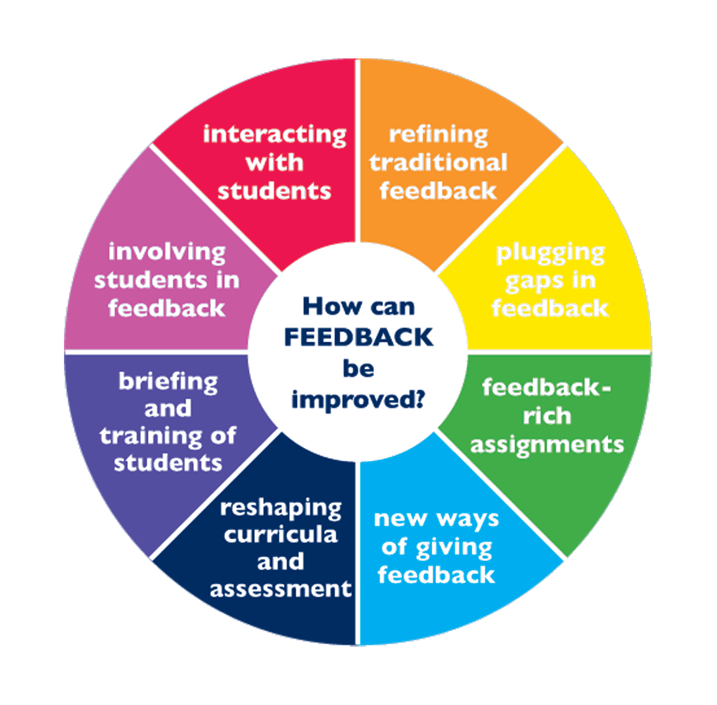
THE END
THANKS
This Photo by Unknown Author is licensed under CC BY-NC-ND

